Slide 1

第六节 多元微分学在几何上的应用
第七章
(Applications of differential calculus in geometry)
一、空间曲线的切线与法平面
二、曲面的切平面与法线
三、小结与思考练习

Slide 2
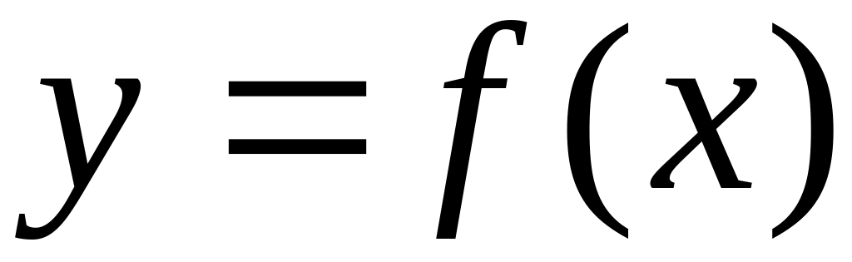
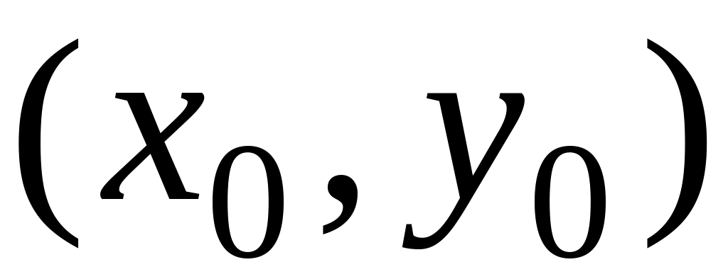
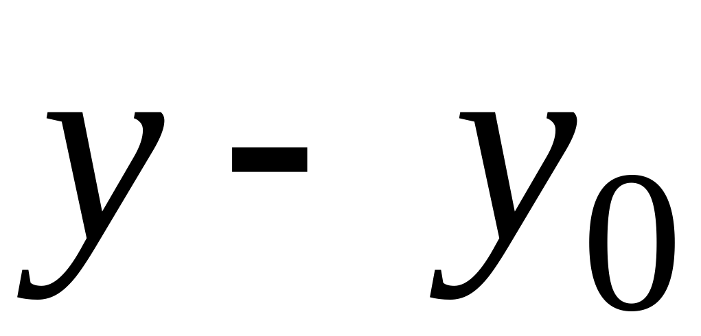
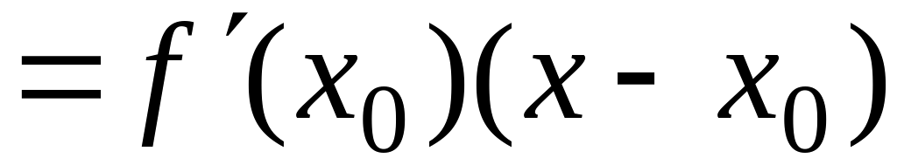
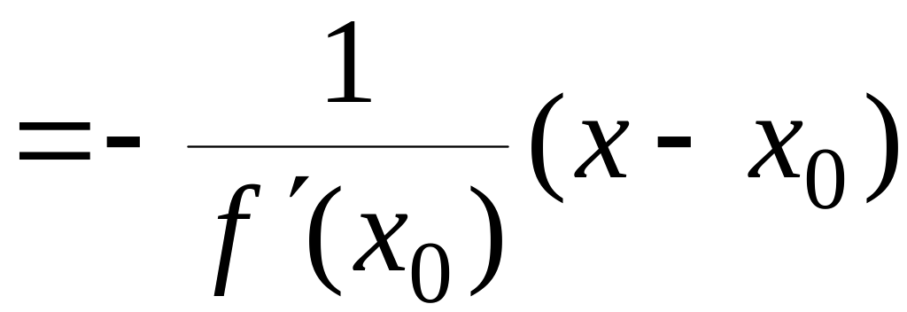
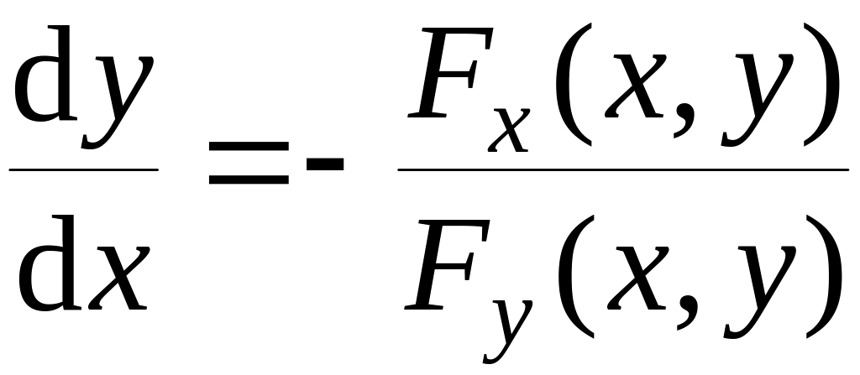
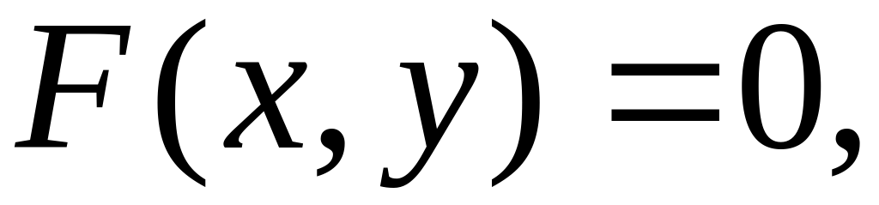
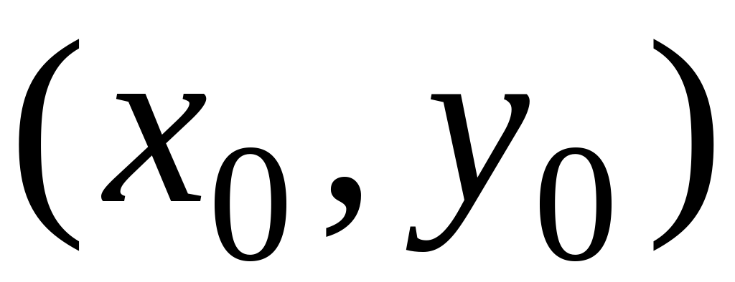
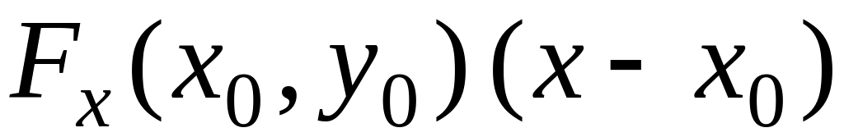
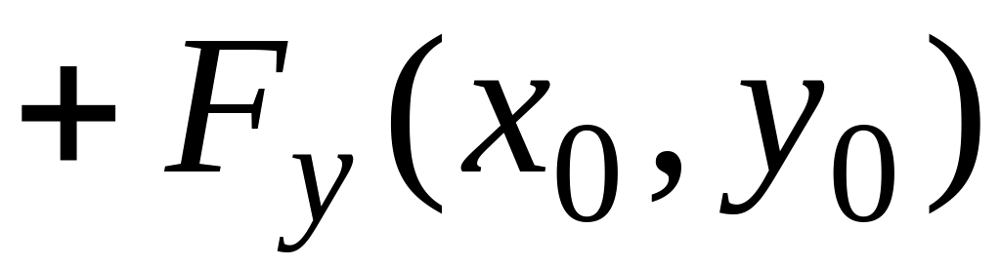
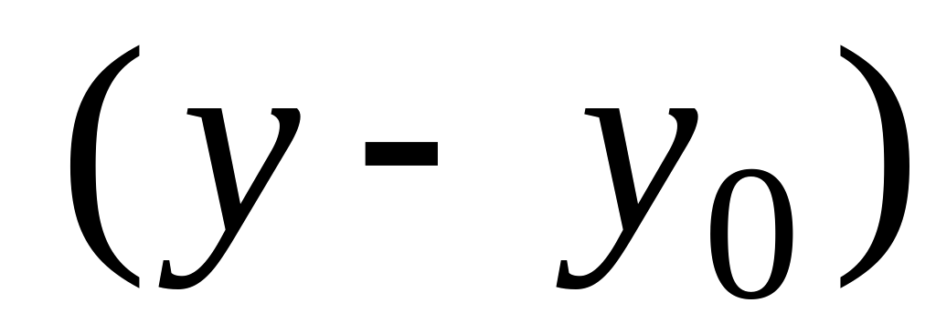
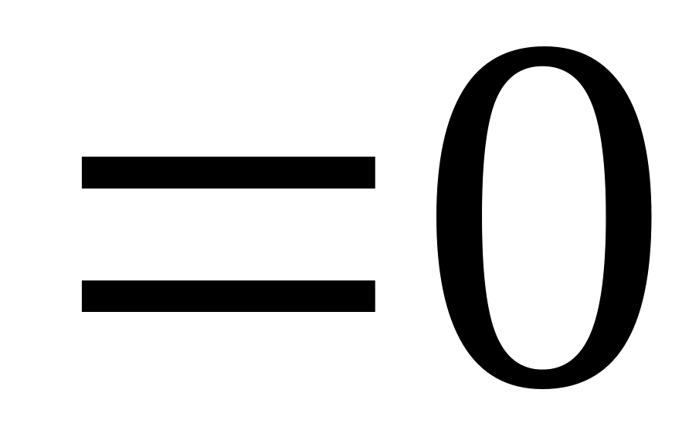
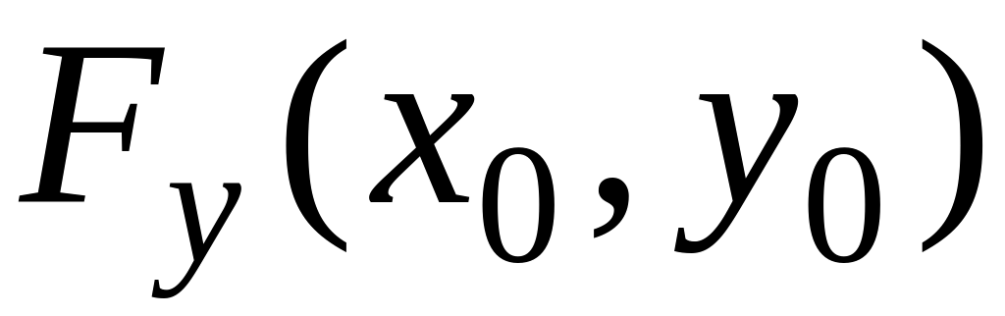
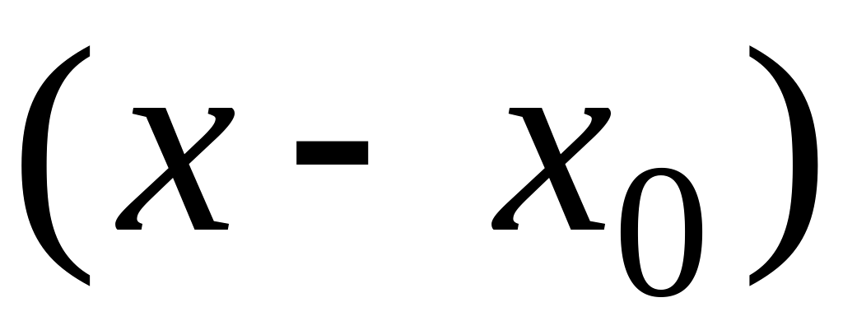
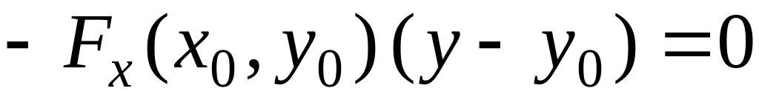
复习: 平面曲线的切线与法线
已知平面光滑曲线
在点
有
切线方程
法线方程
若平面光滑曲线方程为
因
故在点
有
切线方程
法线方程

Slide 3
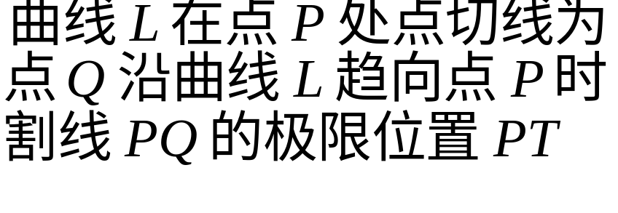





一、空间曲线的切线与法平面
(Tangent and normal plane of space curve)
法平面
切线

Slide 4

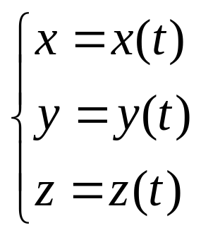









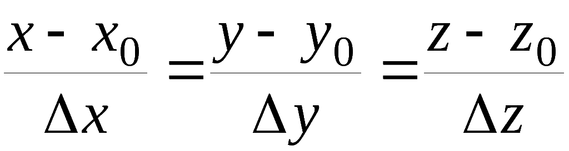

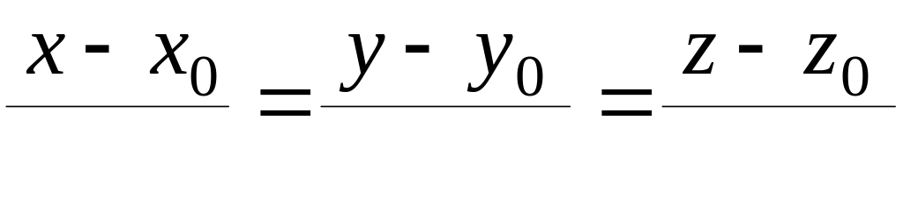
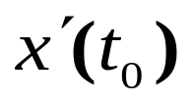
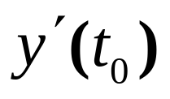
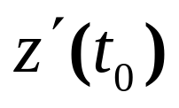
.
1. 曲线方程为参数方程的情况
割线PQ
设空间曲线Γ 的参数方程为
.
切线PT
切线方程

Slide 5
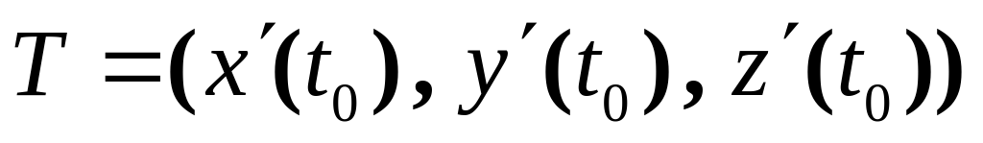
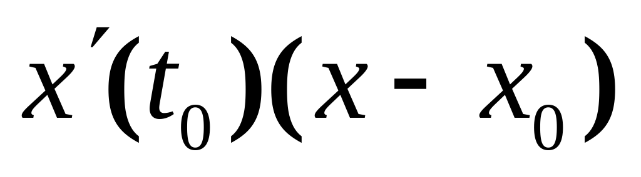
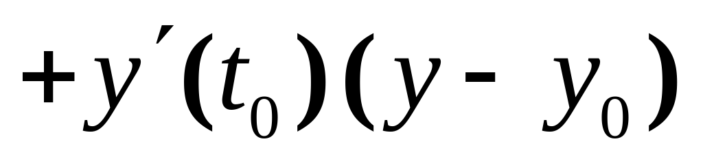
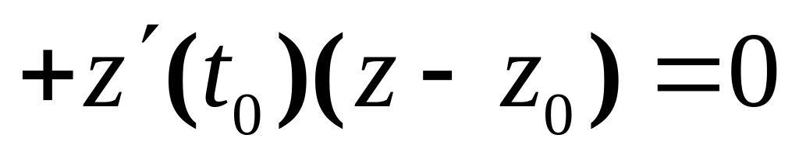
法平面
设空间曲线Γ 的参数方程为
.
切线PT
切线方程
切线的方向向量:
曲线的切向量
可得法平面方程

Slide 6

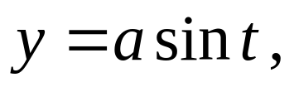
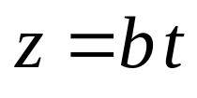

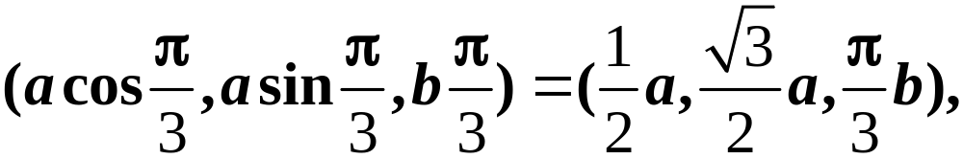
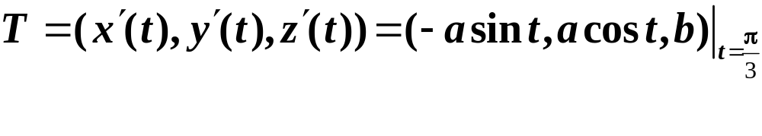
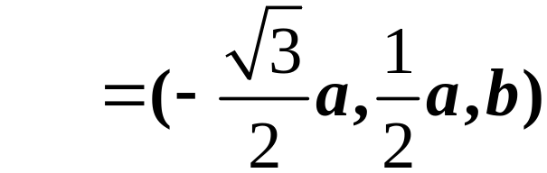



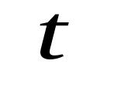

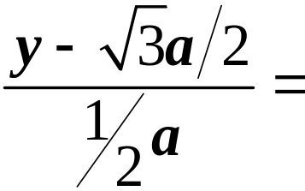
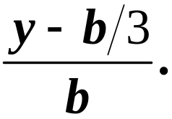
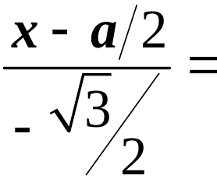
例
求圆柱螺旋线
例1
在 t = π/3 处的切线.
解
参数t = π/3对应曲线上点
该点处的切向量
在 t= π/3时, 切线方程为
Notes:
方向向量即为切向量。

Slide 7
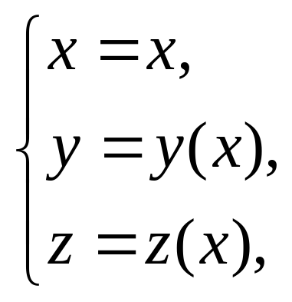
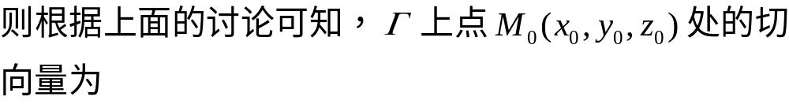
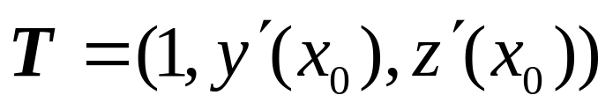

Slide 8
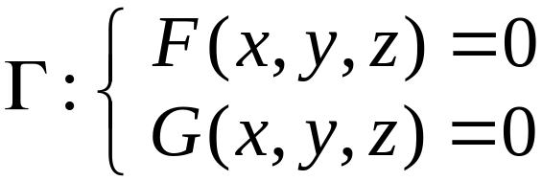
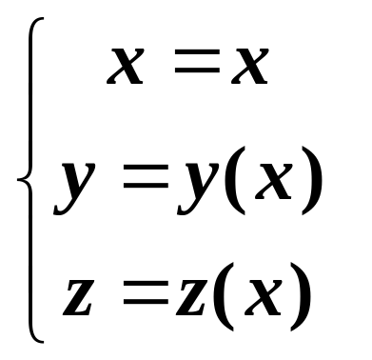
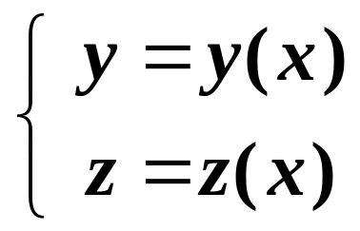
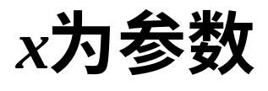
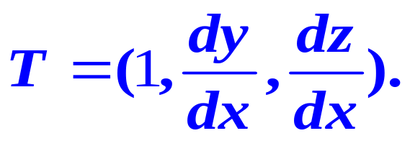
二. 空间曲线为一般方程的情况
空间光滑曲线
确定两个一元隐函数（默认）
切向量
曲线方程用隐函数方法求导！

Slide 9
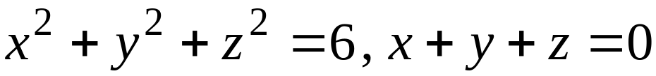
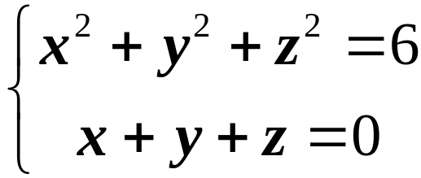
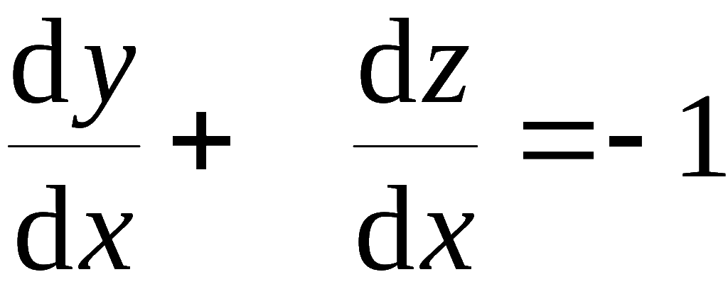
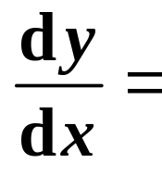
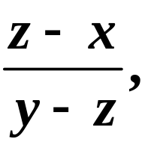
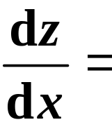
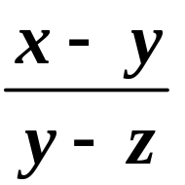







例2 求曲线
在点
M ( 1,–2, 1) 处的切线方程与法平面方程.
解. 曲线 两边对 x 求导, 得
用消元法解此方程组得隐函数导数
切向量
切线方程
即
法平面方程

Slide 10
一个钢球放在一块平整光滑的钢板上
球面
平面
相切

Slide 11













三、曲面的切平面与法线
设有光滑曲面
通过其上定点
任意引一条光滑曲线
点 M对应

Slide 12

















Slide 13







曲面 ∑ 在点 M 的法向量
切平面方程(点法式)
法线（过点M与切平面垂直的直线）方程
的一个方向向量

Slide 14












例3 求球面
在点(1 , 2 , 3) 处的切
平面及法线方程.
解:
令
法向量
所以球面在点 (1 , 2 , 3) 处有:
切平面方程
即
法线方程

Slide 15









特别, 当光滑曲面∑ 的方程为显式
时,
注：该法向量指向朝下
注：该法向量指向朝上
法向量的方向余弦：

Slide 16





解题思路:
切平面方程
法线方程

Slide 17
练习： 求曲线x=t, y=t², z=t³在点(1, 1, 1)处的切线及法平面方程.

Slide 18









内容小结
1. 空间曲线的切线与法平面
1) 参数式情况.
空间光滑曲线
切向量
切线方程
法平面方程

Slide 19













2) 一般式情况.
空间光滑曲线
切向量
切线方程
法平面方程

Slide 20




2. 曲面的切平面与法线
1) 隐式情况 .
空间光滑曲面
曲面 ∑ 在点
的法向量
切平面方程
法线方程

Slide 21





2) 显式情况.
空间光滑曲面
法向量
法线的方向余弦
切平面方程
法线方程

Slide 22
作业
习 题 7-6 抄笔记
1（1）（4）；3（1）（2）；4；5

Slide 23

思考与练习
1. 求曲线
在点(1,1,1) 的切线
与法平面.（解答见下页）

Slide 24










1. 求曲线
在点(1,1,1) 的切线
与法平面.
解: 点 (1,1,1) 处两曲面的法向量为
因此切线的方向向量为
由此得切线:
法平面:
即

Slide 25












2. 如果平面
与椭球面
相切,
提示: 设切点为
则
(二法向量平行)
(切点在平面上)
(切点在椭球面上)

